Slide 1
任务一
WPS 演示基础
相关知识
（一）熟悉WPS演示工作界面
（二）认识演示文稿与幻灯片
（三）认识WPS演示视图
（四）演示文稿的基本操作
（五）幻灯片的基本操作

Slide 2
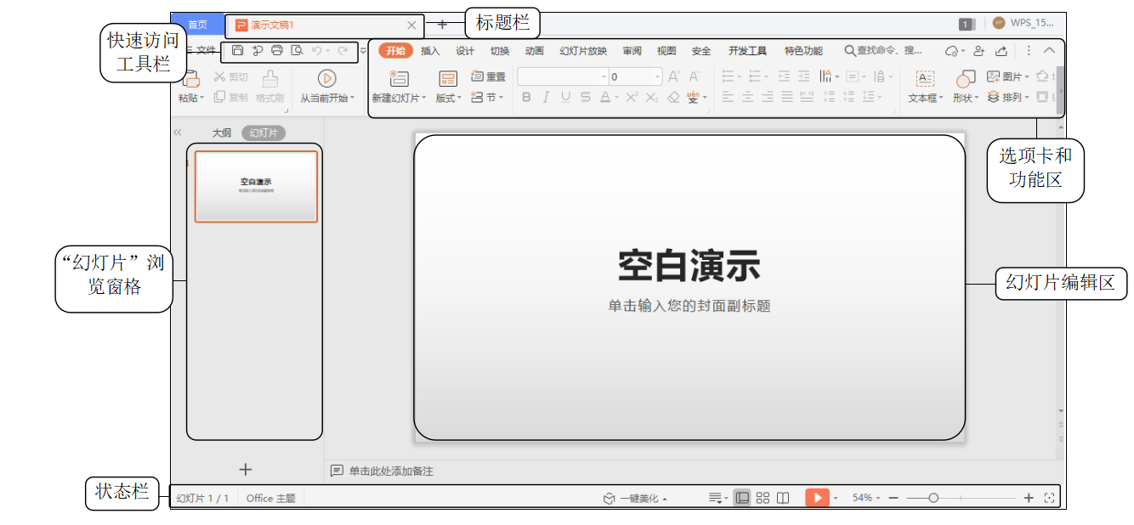
（一）熟悉WPS演示工作界面

Slide 3
（二）认识演示文稿与幻灯片
演示文稿和幻灯片是相辅相成的两个部分，也是包含与被包含的关系。演示文稿由幻灯片组成，而每张幻灯片又有自己独立表达的主题。
演示文稿由“演示”和“文稿”两个词语组成，这说明它是用于演示某种效果而制作的文档，主要应用于会议、产品展示和教学课件等领域。

Slide 4
（三）认识WPS演示视图
幻灯片浏览视图
备注页视图
01
02
03
04
普通视图
阅读视图

Slide 5
（四）演示文稿的基本操作
1．新建演示文稿
启动WPS Office 2019后，在打开的界面中单击“新建”按钮，然后选择【演示】/【新建空白文档】选项，即可新建一个名为“演示文稿1”的空白演示文稿。
WPS演示提供了免费和付费两种模板，这里主要介绍通过免费模板新建带有内容的演示文稿。
新建空白演示文稿
利用模板新建演示文稿

Slide 6
（四）演示文稿的基本操作
2．打开演示文稿
在WPS演示工作界面中，选择【文件】/【打开】命令或按【Ctrl+O】组合键，打开“打开文件”对话框，在其中选择需要打开的演示文稿后，单击按钮。
打开演示文稿
WPS演示提供了记录最近打开的演示文稿的功能，如果想打开最近打开过的演示文稿，可在WPS演示工作界面中单击，在打开的“最近使用”列表中可查看最近打开的演示文稿，选择需打开的演示文稿将其打开。
打开最近使用的演示文稿

Slide 7
（四）演示文稿的基本操作
3．保存演示文稿
直接保存演示文稿
另存为演示文稿
自动保存演示文稿

Slide 8
（四）演示文稿的基本操作
4．关闭演示文稿
单击WPS演示工作界面标题栏中的“关闭”按钮。
在WPS演示工作界面标题栏上单击鼠标右键，在弹出的快捷菜单中选择“关闭”命令。
按【Alt+F4】组合键，关闭WPS演示的同时退出WPS Office 2019软件。
通过单击按钮关闭
通过快捷菜单关闭
通过快捷键关闭

Slide 9

（五）幻灯片的基本操作
1．新建幻灯片
在“幻灯片”浏览窗格中新建
在“幻灯片”浏览窗格中单击鼠标右键，在弹出的快捷菜单中选择“新建幻灯片”命令。
通过“开始”选项卡新建
普通视图或幻灯片浏览视图中选择一张幻灯片，在“开始”选项卡中单击“新建幻灯片”按钮下方的下拉按钮，在打开的下拉列表中选择一种幻灯片版式即可。

